Slide 1
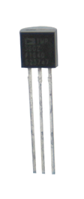
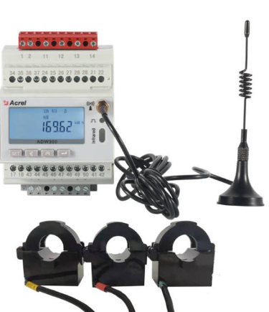
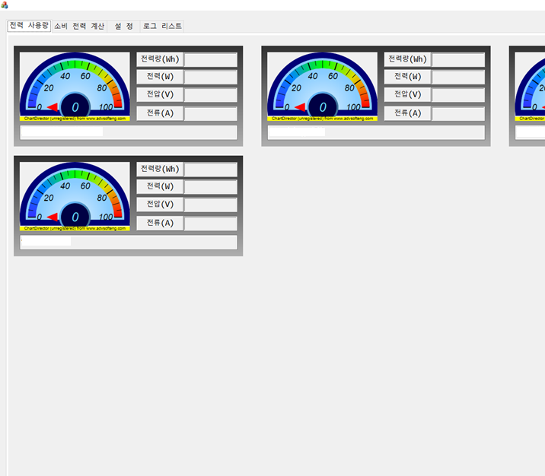

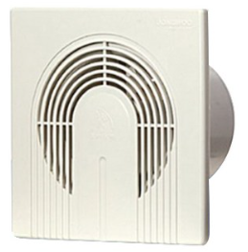


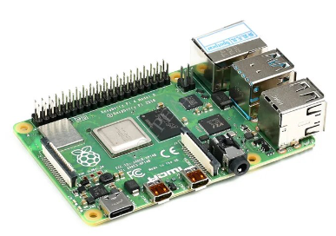
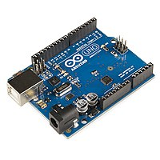
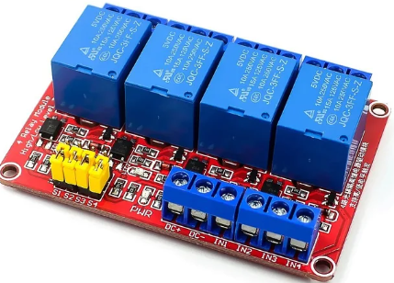
□ IoT를 활용한 어떤 문제나 응용 분야에 대한 아이디어 제안
-> 온/습도 센서를 이용한 환풍기 자동 동작 및 전력 모니터링
□ 해당 아이디어가 어떤 가치를 제공하고, 어떤 문제를 해결할 수 있는지에 대한 설명
-> 내부 환경 변화를 모니터링하여 최적 조건 온습도 유지 및 공기 상태 유지를 최소 에너지 사용
□ 개발에 필요한 HW/SW적 구성 및 일정 계획

Slide 2
□ 일정 계획
구성 | 예정일 | 완료
기본구상 | 12/5
board set-up | 12/5
I/O Check | 12/5
화면 제작 | 12/17
Manual 동작 | 12/17
Auto동작 | 12/17
정도TEst | 12/17

